Slide 1
Kontrakt Terytorialny
Instrument wprowadzony w Krajowej Strategii Rozwoju Regionalnego 2010-2020:
Regiony, miasta, obszary wiejskie stanowiący umowę zawartą między rządem a samorządem terytorialnym
Perspektywa finansowania 2014-2020
14 listopada 2013 r.

Slide 2
Kontrakt Terytorialny (KT)
Skuteczne prowadzenie polityki prorozwojowej
Kontrakt
Terytorialny
potrzeby i uwarunkowania regionalne
priorytety krajowe
Porozumienie między rządem a samorządem wojewódzkim
w zakresie priorytetowych przedsięwzięć realizujących cele polityki regionalnej zapisanych w Krajowej Strategii Rozwoju Regionalnego (KSRR)
Zobowiązanie strony rządowej i samorządowej do realizacji tych przedsięwzięć
Koordynacja działań prorozwojowych podejmowanych przez
rząd i samorząd

Slide 3
Kontrakt Terytorialny - pojęcie
Według KSRR:
Kontrakt Terytorialny jest najważniejszym instrumentem planistycznym, zapewniającym realizację polityki publicznej o oddziaływaniu terytorialnym (w tym polityki regionalnej) w sposób uwzględniający jej specyficzne uwarunkowania wewnętrzne. Zawiera cele i zadania poszczególnych jego sygnatariuszy oraz określa instrumenty ich realizacji.
(KSRR – załączniki, str. 24)
Według projektu ustawy o zmianie ustawy o zasadach prowadzenia polityki rozwoju (Dz.U. z 2009 r. Nr 84, poz. 712, z późn. zm.) oraz niektórych innych ustaw:
Kontrakt Terytorialny – umowa określająca cele i przedsięwzięcia priorytetowe, które mają istotne znaczenie dla rozwoju kraju oraz wskazanego w niej województwa, sposób ich finasowania, koordynacji i realizacji, a także dofinansowanie, opracowanych przez zarząd województwa, programów służących realizacji umowy partnerstwa
w zakresie polityki spójności. (Projekt z dnia 22 sierpnia br., art. 5 pkt. 4c)

Slide 4

Kontrakt Terytorialny - podstawa i forma prawna
Zgodnie z nowym paradygmatem opisanym w KSRR oraz Strategii Rozwoju Kraju oraz dla zapewnienia stabilnych podstaw prawnych dla Kontraktu Terytorialnego Minister Rozwoju Regionalnego zaproponował nowelizację Ustawy z dnia 6 grudnia 2006 r. o zasadach prowadzenia polityki rozwoju oraz niektórych innych ustaw.
Projekt Ustawy z dnia 22 sierpnia br. zawiera regulacje prawne dotyczące Kontraktu Terytorialnego. Najważniejsze propozycje nowelizacji Ustawy w odniesieniu do Kontraktu Terytorialnego:
    Minister właściwy do spraw rozwoju regionalnego uzgadnia z innymi członkami Rady Ministrów stanowisko strony rządowej dotyczące zakresu i treści KT, a następnie negocjuje je
    z zarządem województwa.
    Zarząd województwa uzgadnia z innymi jednostkami samorządu terytorialnego znajdującymi się na terytorium objętym Kontraktem Terytorialnym (KT), zawartość mandatu negocjacyjnego samorządu, w tym przedsięwzięcia priorytetowe, które mają istotne znaczenie dla rozwoju tego terytorium.
    Rada Ministrów oraz właściwy zarząd województwa przyjmują Kontrakt Terytorialny w drodze uchwały. Przyjęty Kontrakt Terytorialny podpisują minister właściwy do spraw rozwoju regionalnego oraz zarząd województwa.
    Realizację KT koordynuje minister właściwy do spraw rozwoju regionalnego, a ze strony samorządowej zarząd województwa.
    W celu realizacji zobowiązań wynikających z KT zarząd województwa zawiera porozumienia
    z innymi JST na obszarze objętym Kontraktem.
    Realizacja przedsięwzięć priorytetowych określonych w KT jest finansowana w szczególności ze środków programów służących realizacji umowy partnerstwa lub z budżetów jednostek samorządu terytorialnego znajdujących się na terytorium objętym KT.

Slide 5
Kontrakt Terytorialny - działania
Mandat rządowy
- część ogólna
- część szczegółowa
Mandat samorządowy
cel
obszar tematyczny
przedsięwzięcia priorytetowe z punktu widzenia strony samorządowej
Zawartość Kontraktu Terytorialnego:
uzgodnione cele przewidziane do realizacji na terenie danego województwa;
przedsięwzięcia priorytetowe i warunki ich realizacji, w tym:
okres realizacji,
oczekiwane rezultaty,
źródła finansowania;
zakres i tryb sprawozdawczości z realizacji KT;
4) sposób wykonywania przez ministra właściwego do spraw rozwoju regionalnego kontroli i monitoringu nad realizacją KT;
5) sposób i warunki weryfikacji realizacji
przedsięwzięć priorytetowych;
6) warunki zmian i rozwiązania KT.
Negocjacje
Kontrakt Terytorialny

Slide 6
Czym nie powinien być Kontrakt Terytorialny
Podział środków z funduszy unijnych dla regionu
Pełna lista inwestycji do realizacji w perspektywie finansowej 2014-2020
Zbiór pomysłów na inwestycje, które nie są jeszcze przygotowane
KONTRAKT TERYTORIALNY
Propozycja listy inwestycji do Kontraktu Terytorialnego powinna być dyskutowana i modyfikowana w celu stworzenia listy najważniejszych dla rozwoju kraju i regionu, gotowych do realizacji inwestycji

Slide 7
Przebieg prac nad KT dla województwa mazowieckiego (1)
Wybrane zostały obszary tematyczne (dziedziny do objęcia KT)
Wybór obszarów tematycznych oparty był o propozycje wskazane przez MRR oraz obszary tematyczne zawarte w zaktualizowanej SRWM. Wybrano 5 obszarów tematycznych: badania i rozwój, transport, środowisko, energetyka, oraz społeczeństwo. W związku z wprowadzeniem zmiany w projekcie Programu Operacyjnego Polska Wschodnia (PO PW) umożliwiającej województwu mazowieckiemu partycypację w projektach realizowanych
w ramach PO PW (pod warunkiem ich realizacji w partnerstwie z przynajmniej jednym z województw tzw. ściany wschodniej) w kolejnych etapach prac dodano obszar tematyczny Polska Wschodnia.

Slide 8
Przebieg prac nad KT dla województwa mazowieckiego (2)
Obszary strategicznej interwencji wskazane przez MRR
Innowacyjność
i przedsiębiorczość
Transport
Rewitalizacja
Środowisko
Energetyka
Edukacja i rynek pracy
Wykluczenie społeczne
Obszary tematyczne w aktualizowanej SRWM
Obszary tematyczne w KT
Badania i Rozwój
Transport
Środowisko
Energetyka
Społeczeństwo
  Przemysł i produkcja
  Gospodarka
  Przestrzeń i transport
  Środowisko i Energetyka
  Społeczeństwo
  Kultura i dziedzictwo
Polska Wschodnia

Slide 9
Przebieg prac nad KT dla województwa mazowieckiego (3)
Stworzona została zbiorcza lista inwestycji (licząca ponad 300 projektów) proponowanych do realizacji w ramach KT. Podstawą do opracowania listy były:
Wnioski zebrane w trakcie procedury aktualizacji SRWM (konsultacja założeń) oraz zmiany Planu Zagospodarowania Przestrzennego Województwa Mazowieckiego (PZPWM)
  Konsultacje społeczne trwały od 28 grudnia 2011 r. do 28 marca 2012 r.
  Konsultacje społeczne założeń projektu SRWM miały charakter publiczny. Informacja o nich ukazała się w prasie ogólnopolskiej, na tablicach informacyjnych oraz stronach UMWM oraz MBPR oraz skierowana bezpośrednio do instytucje rządowe, jednostki samorządu terytorialnego (gminy, powiaty i województwa sąsiednie), samorządy gospodarcze, biura poselskie i senatorskie, szkoły wyższe oraz organizacje pozarządowe (łącznie 1600 zawiadomień). Zorganizowano cykl konferencji subregionalnych.
  Zebranych zostało 1340 wniosków do Założeń SRWM. Podczas konferencji zgłoszono dodatkowo 135 wniosków. Wszystkie wnioski po rozpatrzeniu zostały zaakceptowane przez Zarząd Województwa Mazowieckiego i umieszczone na portalu mbpr.pl

Slide 10
Przebieg prac nad KT dla województwa mazowieckiego (4)
Wnioski do SRWM złożone w trakcie procedury konsultacji projektu Strategii
  Okres zbierania uwag i wniosków do projektu Strategii trwał od 11 lipca do 30 września 2012 r.
  Konsultacje Projektu SRWM miały charakter publiczny. Informacja o nich ukazała się w prasie ogólnopolskiej, na tablicach informacyjnych oraz stronach UMWM oraz MBPR. Zorganizowano cykl konferencji subregionalnych.
  W drugim etapie konsultacji łącznie zebrano 2229 uwag i wniosków
  Aktywny udział w konsultacjach wzięły samorządy i ich jednostki organizacyjne, składając łącznie 1618 uwag i wniosków (w tym 161 zebrano od podmiotów samorządowych na poziomie wojewódzkim). Wnioski składały również organizacje pozarządowe i izby gospodarcze (238 postulatów), instytucje publiczne związane
  z kulturą, opieką zdrowotną i ochroną przyrody (166), osoby fizyczne (103), osoby publiczne m.in. radni, posłowie (56), przedsiębiorstwa (39), uczelnie wyższe
  i instytuty naukowo-badawcze (9). Największa liczba wniosków i uwag wpłynęła
  z m.st. Warszawy (997) oraz subregionu: radomskiego (332) i ostrołęcko-siedleckiego (273).

Slide 11
Przebieg prac nad KT dla województwa mazowieckiego (5)
Plany Wykonawcze do Strategii Rozwoju Województwa Mazowieckiego (SRWM) sporządzone przez jednostki wchodzące w skład grup roboczych Zespołu ds. Aktualizacji Strategii. W skład każdej z grup roboczych wchodzili przedstawiciele departamentów Urzędu Marszałkowskiego Województwa Mazowieckiego, spółek wojewódzkich i jednostek organizacyjnych.
Wnioski zgłoszone bezpośrednio do realizacji w ramach KT
  Okres zbierania propozycji przedsięwzięć do realizacji w ramach KT trwał od stycznia do sierpnia 2013 r.
  Informacja o możliwości zgłaszania wniosków była zamieszczona na stronie MRR oraz skierowana bezpośrednio do jednostek samorządu terytorialnego (gminy, powiaty, miasta na prawach powiatu), innych jednostek oraz organizacji samorządowych. Wnioski zgłaszane były również w trakcie spotkań Marszałka Województwa z władzami lokalnymi oraz mieszkańcami.
  Łącznie wpłynęło blisko 70 wniosków (pisma, maile, notatki ze spotkań). Większość
  z nich zawierała zbiorcze listy inwestycji z danego obszaru.

Slide 12
Przebieg prac nad KT dla województwa mazowieckiego (6)
Zarządzeniem Marszałka Województwa Mazowieckiego z dnia 28 maja br. powołany został Zespół do spraw negocjacji z Rządem RP mandatu oraz treści kontraktu terytorialnego zawieranego pomiędzy Radą Ministrów a Samorządem Województwa Mazowieckiego. Zespół będzie pracował do czasu zawarcia KT.
Projekty ze zbiorczej listy inwestycji zostały zweryfikowane pod względem kompletności danych, zaawansowania realizacji oraz źródeł finansowania. Do jednostek odpowiedzialnych za realizację lub zgłaszających dany projekt skierowana została prośba o uzupełnienie brakujących danych.
Wstępna lista inwestycji (licząca ponad 300 projektów) proponowanych do realizacji w ramach KT, została przekazana do Ministerstwa Rozwoju Regionalnego (MRR) na początku lipca br.
Opracowane zostały kryteria oceny, na podstawie których przeprowadzona została priorytetyzacja projektów ze zbiorczej listy, w szczególności pod względem kryteriów strategicznych i finansowych.

Slide 13
Przebieg prac nad KT dla województwa mazowieckiego (7)
Podstawowe kryteria:
  Znaczenie i zasięg terytorialony projektu dla województwa (regionalny/subregionalny)
  Zgodność projektu z kierunkami działań i działaniami SRWM do 2030 r.
  Komplementarność projektu z projektami z indykatywnego wykazu indywidualnych projektów kluczowych dla RPO WM
  Kompletność danych, w tym przede wszystkim: opis przedsięwzięcia, jednostka odpowiedzialna oraz wartość
  Zgodność projektu z wytycznymi zawartymi w rozporządzeniach Unii Europejskiej na lata 2014-2020
  Duża wartość projektu (preferowane powyżej 100 mln zł)

Slide 14
Przebieg prac nad KT dla województwa mazowieckiego (8)
Efektem priorytetyzacji projektów było utworzenie krótkiej listy (liczącej około 130 projektów) zestawionych w podziale na obszary tematyczne: badania i rozwój, transport, środowisko, energetyka, społeczeństwo oraz Polska Wschodnia.
Zarząd Województwa Mazowieckiego w dniu 10 września br. przyjął listę priorytetowych inwestycji.
Przyjęta przez Zarząd WM lista priorytetowych inwestycji została przekazana do Ministerstwa Rozwoju Regionalnego.
Przygotowywane są fiszki projektowe dla każdej inwestycji wskazanej na liście priorytetowych inwestycji, dane na temat projektów są aktualizowane i uzupełniane.
Dodatkowa grupa projektów z obszaru B+R, w tym 2 projekty z Radomia, została przyjęta przez Zarząd WM na posiedzeniu w dniu 12 listopada br.

Slide 15
Lista inwestycji proponowanych do realizacji w ramach kontraktu terytorialnego – informacje ogólne
(lista przyjęta przez Zarząd Województwa Mazowieckiego w dniu 10 września br.)
Inwestycje proponowane do realizacji w ramach KT będą finansowane przede wszystkim ze środków Funduszu Spójności. Dodatkowo możliwe jest finansowanie z EFRR, EFS oraz środków własnych.
Wśród inwestycji proponowanych do realizacji w ramach kontraktu terytorialnego znajdują się zarówno inwestycje pakietowe (inwestycje wspólne dla obszaru całego województwa), jak i inwestycje realizowane w danym obszarze strategicznej interwencji (OSI).
  Inwestycje pakietowe obejmują inwestycje z obszaru tematycznego środowisko, społeczeństwo i energetyka.
  Inwestycje ujęte w KT są zgodne z kierunkami działań wskazanymi dla danego OSI w SRWM do roku 2030.

Slide 16
Lista inwestycji proponowanych do realizacji w ramach kontraktu terytorialnego na Mazowszu w obszarze tematycznym środowisko (pakiety inwestycji)
Nazwa | Termin realizacji | Instytucja odpowiedzialna | Orientacyjna wartość projektu (w mln zł)
Pakiet inwestycji wodno-kanalizacyjnych na terenie Mazowsza | 2014-2020 | Samorządy szczebla lokalnego z obszaru Mazowsza | 6 500
Budowa i modernizacja urządzeń przeciwpowodziowych i melioracyjnych | 2014 -2020 | Wojewódzki Zarząd Melioracji i Urządzeń Wodnych w Warszawie | 1 000
Zintegrowane działania służące wykorzystaniu Wisły jako kanału transportowego oraz poprawiające bezpieczeństwo powodziowe /zapobiegające zagrożeniom powodzi | 2012-2020 /budowa polderów 2014-2030/ | a) Krajowy Zarząd Gospodarki Wodnej, Regionalny Zarząd Gospodarki Wodnej Warszawa, b) Wojewódzki Zarząd Melioracji i Urządzeń Wodnych w Warszawie c) samorządy lokalne, | 467
Pakiet inwestycji z zakresu gospodarowania odpadami (w tym utworzenie instalacji termicznego przekształcania odpadów komunalnych – ITPOK Radom ) | 2014-2018 | JST | 1 300

Slide 17
Lista inwestycji proponowanych do realizacji w ramach kontraktu terytorialnego na Mazowszu w obszarze tematycznym społeczeństwo (pakiety inwestycji)
Nazwa | Termin realizacji | Instytucja odpowiedzialna | Orientacyjna wartość projektu (w mln zł)
Adaptacja i modernizacja jednostek ochrony zdrowia i domów pomocy społecznej, w tym zakup aparatury i sprzętu medycznego | 2014-2020 | Departament Polityki Społecznej i Zdrowotnej UMWM (DPSiZ), Departament Nieruchomości i Infrastruktury UMWM, (DNiI) Mazowiecka Jednostka Wdrażania Programów Unijnych (MJWPU), podmioty tworzące (właściciele jednostek ochrony zdrowia) | 1 000
Utworzenie ośrodka dydaktyczno-klinicznego w dziedzinie geriatrii | 2014-2020 | DPSiZ i DNiI UMWM, MJWPU | 150
Budowa sieci szerokopasmowego internetu nowej generacji wraz z likwidacją wykluczenia cyfrowego | 2015-2019 | Agencja Rozwoju Mazowsza S.A. | 1 500
Budowa i rozbudowa systemów informatycznych w jednostkach ochrony zdrowia | 2014-2020 | DPSiZ i DNiI UMWM, MJWPU, podmioty tworzące (właściciele jednostek ochrony zdrowia) | 200
Tworzenie i rozwój placówek wsparcia dziennego dla dzieci i młodzieży z uwzględnieniem integracji dzieci z grup marginalizowanych, w tym ze społeczności romskiej. | 2014-2020 | Mazowieckie Centrum Polityki Społecznej | 53

Slide 18
Lista inwestycji proponowanych do realizacji w ramach kontraktu terytorialnego na Mazowszu w obszarze tematycznym społeczeństwo cd. (pakiety inwestycji)
Nazwa | Termin realizacji | Instytucja odpowiedzialna | Orientacyjna wartość projektu (w mln zł)
Tworzenie i rozwój ośrodków onkologicznych | 2014-2020 | DPSiZ i DNiI UMWM, MJWPU, podmioty tworzące (właściciele jednostek ochrony zdrowia) | 350
Tworzenie i rozwój ośrodków geriatrycznych | 2014-2020 | DPSiZ i DNiI UMWM, MJWPU, podmioty tworzące (właściciele jednostek ochrony zdrowia) | 350
Poprawa dostępności teleinformatycznej -Rozbudowa narzędzi informatycznych wspierających analizę stanu, diagnozę rozwoju jednostek samorządu terytorialnego oraz narzędzi wpierających zarządzanie tymi jednostkami | bd. | Departament Geodezji Województwa Mazowieckiego | 180
Utworzenie regionalnej Sieci Telemedycyny - Mazowsze | bd. |  | 45
Wsparcie dla Państwowego Ratownictwa Medycznego, w tym również tworzenie i modernizacja SOR, zakup ambulansów, systemów łączności. | 2014-2020 | DPSiZ i DNiI UMWM, MJWPU, podmiot lecznicy | 60

Slide 19
Lista inwestycji proponowanych do realizacji w ramach kontraktu terytorialnego na Mazowszu w obszarze tematycznym energetyka (pakiety inwestycji)
Nazwa | Termin realizacji | Instytucja odpowiedzialna | Orientacyjna wartość projektu (w mln zł)
Mazowieckie Regionalne Centrum Zarządzania Zużyciem Energii w Obiektach Samorządowych | 2014-2020 | Samorząd Województwa Mazowieckiego | 550
Mazowieckie Regionalne Centrum Zarządzania Energią - etap II | bd. |  | 350
System instalacji OZE powyżej 0,5 MW | 2014-2020 |  | bd.
Powiązanie systemów elektroenergetycznych Polski i Litwy | 2014-2020 | Polskie Sieci Elektroenergetyczne S.A. | bd.
Budowa nowych elektroenergetycznych powiązań międzyregionalnych | 2014-2020 | Polskie Sieci Elektroenergetyczne Operator S.A. | bd.
Budowa gazociągów do elektrociepłowni i ciepłowni | bd. | PGNiG TERMIKA, Operator Gazociągów Przesyłowych GAZ-SYSTEM S.A. | bd.
Rozbudowa systemu przesyłu produktów naftowych z rafinerii płockiej. | bd. | Przedsiębiorstwo Eksploatacji Rurociągów Naftowych „Przyjaźń” S.A. | bd.
Budowa systemu przesyłu ropy naftowej z rejonu Morza Kaspijskiego Odessa-Brody-Płock | bd. | Przedsiębiorstwo Eksploatacji Rurociągów Naftowych „Przyjaźń” S.A., MPR Sarmatia Sp. z o.o. | bd.
Pakiet inwestycji z zakresu infrastruktury gazowniczej | 2014-2020 | Mazowiecka Spółka Gazownictwa Sp. z o.o. | 370

Slide 20
Lista inwestycji proponowanych do realizacji w ramach kontraktu terytorialnego - OSI Radom
Nazwa | Termin realizacji | Instytucja odpowiedzialna | Orientacyjna wartość projektu (w mln zł)
Dodane projekty - Badania i Rozwój (B+R)
Radomski Biegun Innowacji | 2014-2018 | Miasto Radom | 570
Centrum Nauki „Sołtyk” |  |  | 150
Wprowadzenie miejskiego transportu szynowego |  |  | 350
Regionalny węzeł transportu publicznego |  |  | 70
Utworzenie ośrodka inteligentnych specjalizacji w zakresie innowacyjnych technologii przemysłowych oraz bezpieczeństwa technicznego i środowiskowego | 2015-2020 | Instytut Technologii Eksploatacji PIB w Radomiu, Związek Pracodawców Warszawy i Mazowsza | 115
Innowacyjne systemy automatyzacji i robotyzacji procesów produkcyjnych z wykorzystaniem technologii optomechatronicznych. |  |  | 20
Zaawansowane systemy technologiczne do realizacji plazmowych technologii inżynierii powierzchni. |  |  | 35
Centrum badań certyfikacyjnych odnawialnych źródeł energii. |  |  | 25
Innowacyjne systemy wspomagania bezpieczeństwa technicznego i środowiskowego |  |  | 35
Badania i Rozwój (B+R)
Utworzenie Centrum Prototypowania w Instytucie Technologii Eksploatacji – PIB w Radomiu | 3 lata | Instytut Technologii Eksploatacji PIB w Radomiu, Związek Pracodawców Warszawy i Mazowsza | 15

Slide 21
Lista inwestycji proponowanych do realizacji w ramach kontraktu terytorialnego - OSI Radom
Nazwa | Termin realizacji | Instytucja odpowiedzialna | Orientacyjna wartość projektu (w mln zł)
Energetyka
Rozbudowa elektrowni Kozienice | 2015-2020 | ENEA Wytwarzanie S.A. | 6 400
Transport (kolej)
Modernizacja linii kolejowej nr 8 na odcinku Warka-Radom | 2014-2020 | PKP PLK | 800
Rewitalizacja i modernizacja infrastruktury kolejowej, w tym linii kolejowej nr 22 Radom-Tomaszów Mazowiecki na odcinku Radom – granica województwa | 2014-2020 | PKP PLK | 80

Slide 22
Lista inwestycji proponowanych do realizacji w ramach kontraktu terytorialnego - OSI Radom
Nazwa | Termin realizacji | Instytucja odpowiedzialna |  | Orientacyjna wartość projektu (w mln zł)
Transport (drogi)
Budowa drogi ekspresowej S12 (Granica województwa łódzkiego -Radom-granica województwa lubelskiego) | 2014-2020 |  | GDDKiA o/Warszawa | 4 200
Budowa ekspresowej obwodnicy Radomia S7 | 2014-2017 |  | GDDKiA o/Warszawa | 1 360
Przebudowa drogi krajowej nr 9 - odcinek: Al. Wojska Polskiego i ul. Żółkiewskiego w Radomiu | 2014-2017 |  | GDDKiA o/Warszawa | 160
Przebudowa dróg krajowych nr 79 i 48 na terenie gminy Kozienice | 2013-2016 |  | GDDKiA | 250

Slide 23
Lista inwestycji proponowanych do realizacji w ramach Programu Operacyjnego Polska Wschodnia
Nazwa | Termin realizacji | Instytucja odpowiedzialna | Orientacyjna wartość projektu (w mln zł)
Budowa autostrady A2 we wschodniej części województwa mazowieckiego | 2014-2020 | GDDKiA | 3 500
Budowa drogi wojewódzkiej nr 801 po nowym śladzie na odcinku od granic Warszawy do skrzyżowania z DW 721 oraz rozbudowa drogi na odcinkach o łącznej długości 67,2 km (planowana jest budowa drogi w nowym przebiegu o długości ok. 4 km) | 2014-2020 | Mazowiecki Zarząd Dróg Wojewódzkich (MZDW) w Warszawie | 355
Budowa drogi wojewódzkiej DW 747 na odcinku od Iłży do Solca n/Wisłą | 2014-2018 | MZDW w Warszawie | 350
Rozbudowa drogi wojewódzkiej nr 541 na odcinku od km 36+793 do km 94+160” | 2014-2020 | MZDW w Warszawie | 282
Rozbudowa drogi wojewódzkiej DW 807, w tym budowa mostu "Maciejowice" i odcinka z przeprawą przez rzekę Wisłę oraz DW 737. Tzw. "Szlak Bursztynowy" łączący woj. mazowieckie i woj. lubelskie | 2014-2020 | MZDW w Warszawie | 650
Modernizacja linii kolejowej nr 7 na odcinku Otwock - Lublin, w tym budowa drugiego toru na linii Otwock - Pilawa | 2016-2020 | PKP PLK | 220
Rozwój systemu połączeń kolejowych Polski Wschodniej z Mazowszem, w tym modernizacja linii kolejowej Radom-Kielce | 2014-2020 | PKP PLK | bd.
Efektywna komunikacja na trasie Warszawa-Siedlce-Białowieża | 2014-2020 | PKP PLK | 430
Warszawa-Lwów: reaktywacja połączenia kolejowego | 2014-2020 | PKP PLK | 550

Slide 24
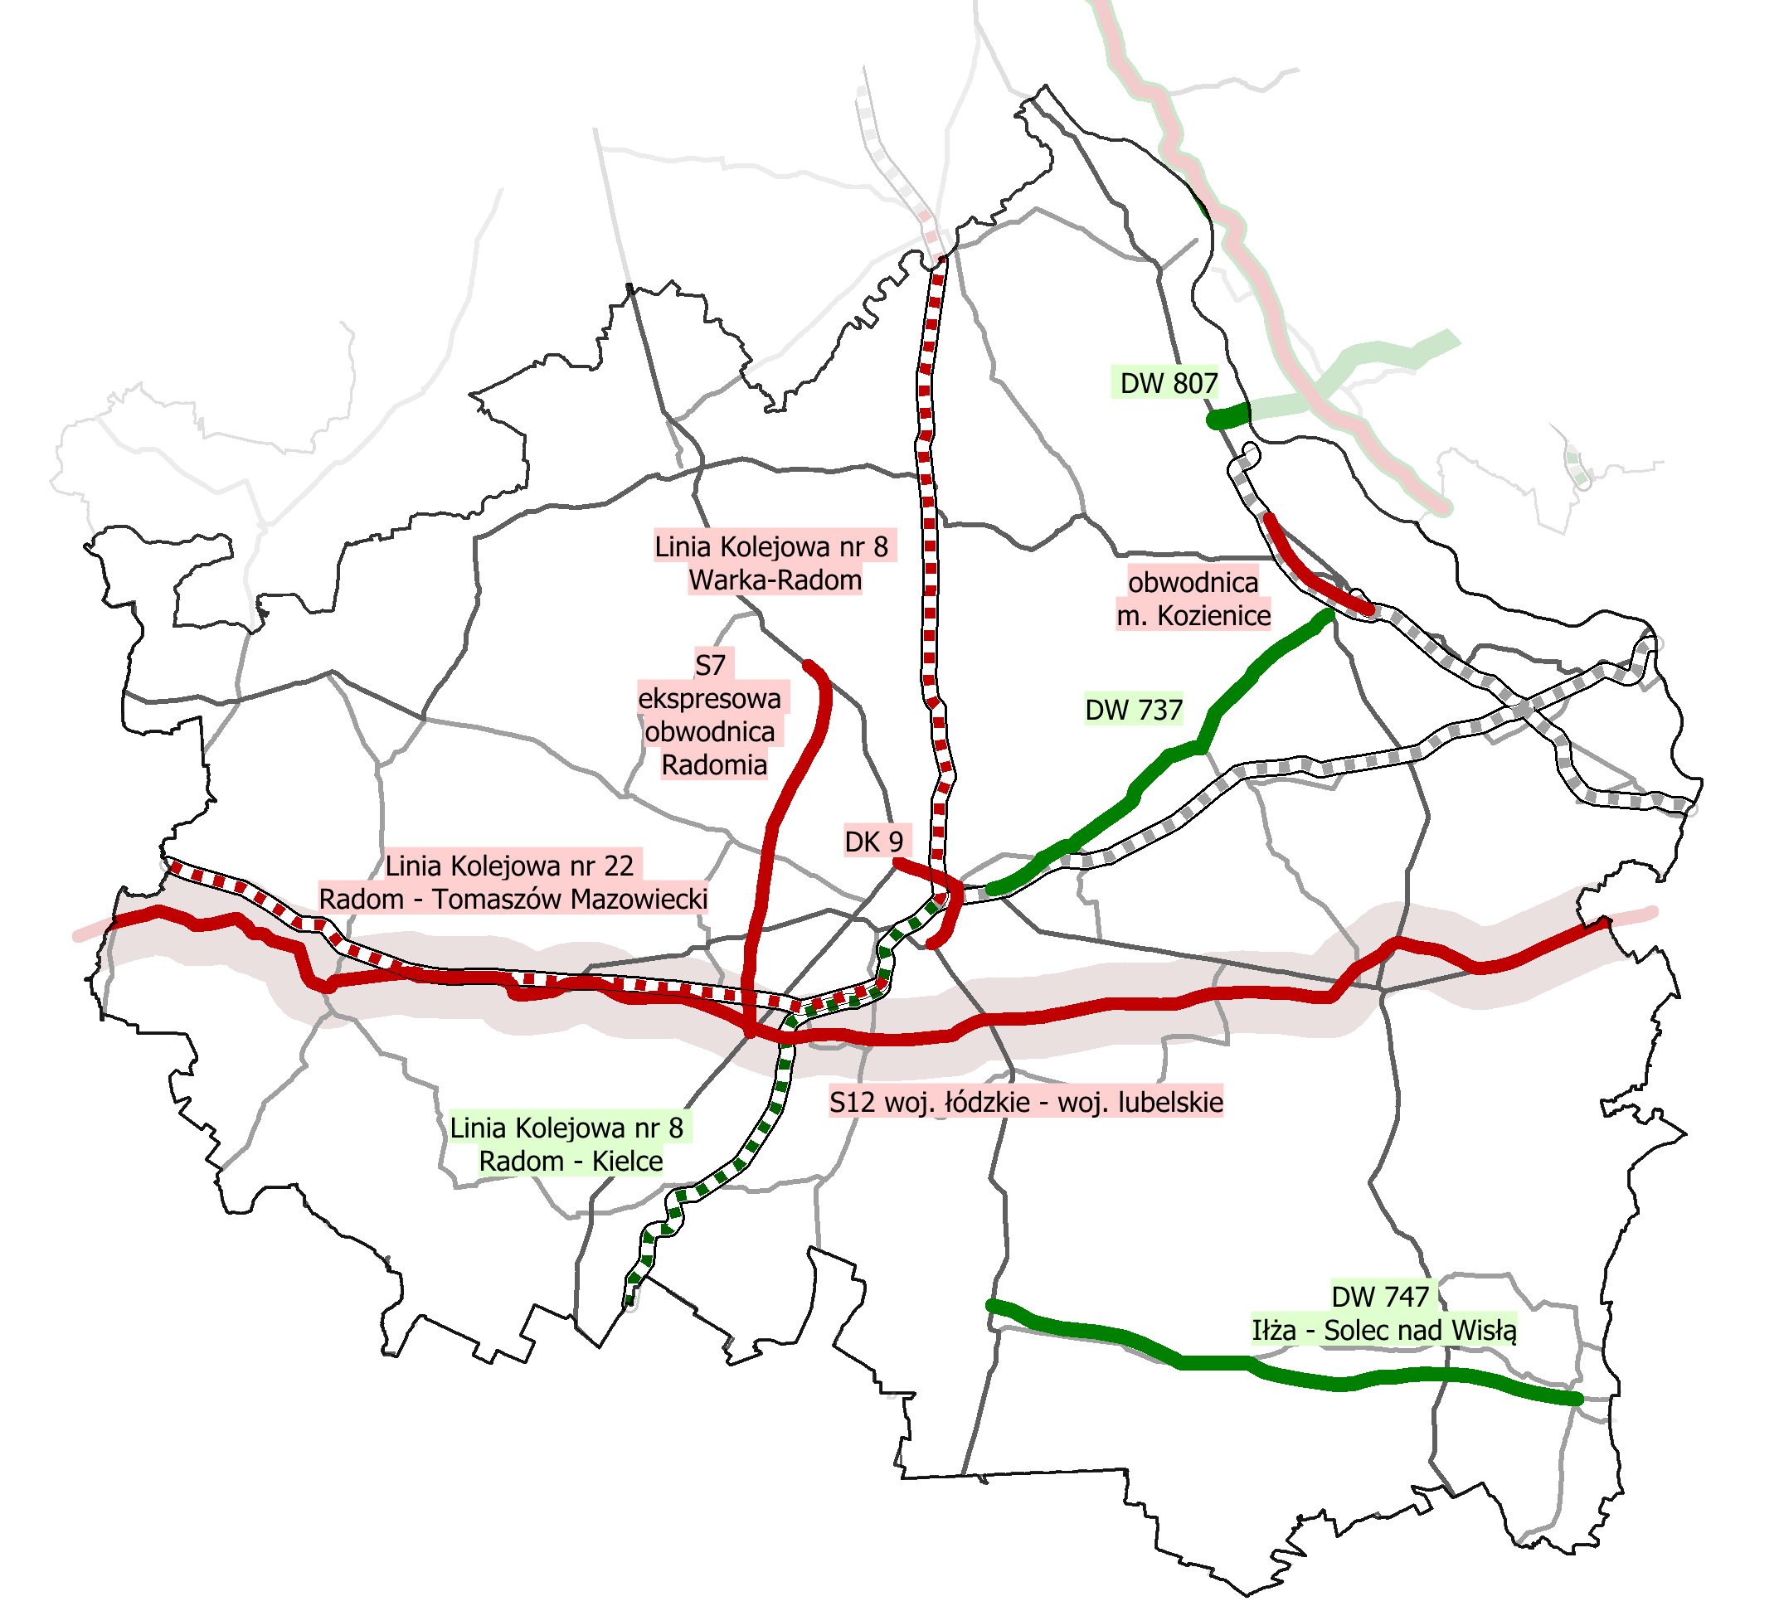
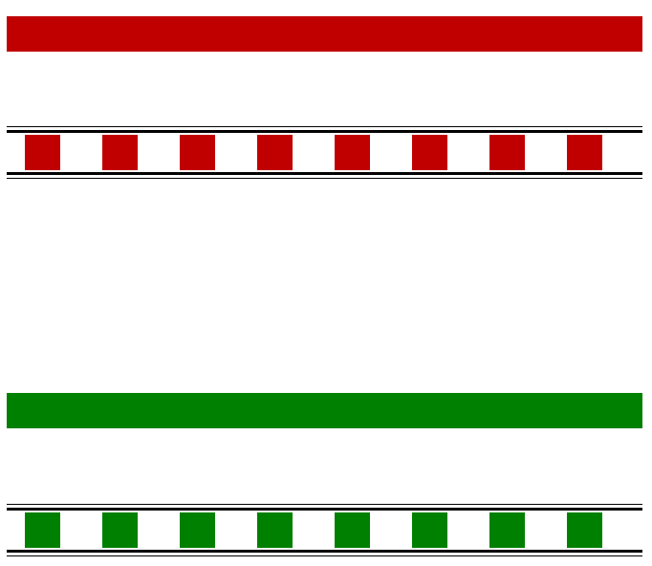
OSI RADOM – inwestycje z obszaru transport
Projekty proponowane do Kontraktu Terytorialnego
Projekty proponowane do PO Polska Wschodnia

Slide 25
Ewaluacja KT
Okres obowiązywania Kontraktu nie wykracza poza perspektywę finansową Unii Europejskiej, przy czym zawierany jest na minimum trzy lata.
Zmiany Kontraktu m.in. w zakresie modyfikacji list przedsięwzięć priorytetowych w przypadku problemów z ich prawidłowym i terminowym przygotowaniem do realizacji i wdrożenia będą się odbywały w wyniku ustaleń pomiędzy stronami, które zawarły KT.

Slide 26


